Slide 1
대마도 1박2일 일정보고

Slide 2
1st Day
8:00
출국
부산항
10:00
일본 도착
이즈하라
11:30
스시야다이케
13:00
티아라
100円샵
레드케비지
15:00
서산사
미정
숙소도착
카미소호텔
20:50
버스도착
히타카츠
18:25
버스탑승
티아라 앞
17:30
다이슈안
모스버거
센료
중 택1
16:00
반쇼인
15:30
덕혜옹주 기념비
가네이시 성터
2nd Day
8:00
기상
9:00
미우다 해수욕장
10:00
카미소호텔
송영
10:30
야에 식당
야하마치제과
11:00
벨류마트
11:30
항구 도착
12:30
일본출발
13:50
부산도착

Slide 3
시마토쿠 (しまとく通貨)
1,000엔짜리 낱장 6장이 1트(1세트당 6장, 6,000엔으로 구성)
위치 : 히타카츠 항터미널 1층 관광안내센터, 이즈하라 항터미널 1층
이즈하라 티아라 쇼핑센터
사용처 : 시마토크마크가 부착되어 있는 모든 업소(식당, 쇼핑업소, 관광지 등)
택시
사용법 : 1000円 단위로 사용 가능하며
그 이하 사용시 거스름돈을 주지 않음.
1000円 이상 사용할 때 잔액 현금 계산
절취선 자를 경우 인정 안되므로 주의!

Slide 4
◆ 이즈하라 → 히타카쓰 버스 시간표
 | 이즈하라 厳原 | 다카하마바시 高浜橋 | 다루가하마입구 樽ヶ浜入口 | 공항 やまねこ空港 | 오후나코시 大船越 | 만제키바시 万関橋 | 니이 仁位 | 미네 三根 | 사스나 佐須奈 | 히타카쓰 比田勝
1 | 7:05 | 7:19 | 7:23 | 7:27 | 7:33 | 7:39 | 8:06 | 8:24 | 9:10 | 9:24
2 | 11:10 | 11:24 | 11:28 | 11:32 | 11:41 | 11:47 | 12:14 | 12:32 | 13:18 | 13:32
3 | 13:45 | 13:59 | 14:03 | 14:07 | 14:16 | 14:22 | 14:49 | 15:07 | 15:53 | 16:07
4 | 18:25 | 18:39 | 18:43 | 18:47 | 18:56 | 19:02 | 19:29 | 19:47 | 20:33 | 20:47
 |  | ○베스트전기 | ○구코인호텔 |  | ○쓰리노이에 민숙 |  | ○와타즈미신사 | ○미네역사자료관 |  | ○한국전망대
 |  | ○다이렉스 | ○쇼핑파루 |  |  |  | ○신화의 마을 캠프장 | ○호타루노유 온천 |  | ○미우다해수욕장
 |  | ○약국 | ○유타리온천 |  |  |  | ○에보시다케 전망대 |  |  | ○나기사노유 온천
 |  |  | ○밸류마트
 |  |  | ○약국

Slide 5
버스 1일 프리패스
구입 : 이즈하라버스센터, 히타카쓰버스센터, 버스내 운전기사
금액 : 성인 1,000円 / 청소년 500円 (현금 구입 가격)
특징 : 1일 무제한으로 사용 가능.
이즈하라 → 하타카츠 이동시 편도요금 3,300円이지만
프리패스 이용 시 1,000円으로 이용 가능.

Slide 6
맛집 정보
이즈하라

Slide 7
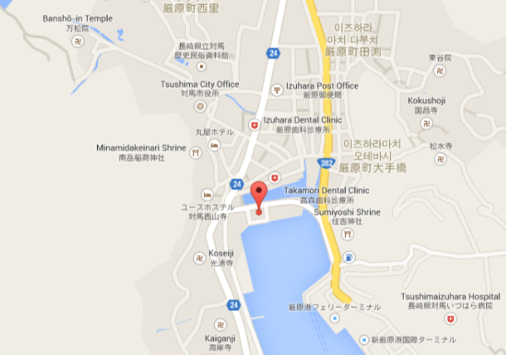
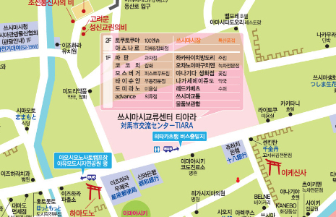
스시야 다이케 すしや ダイケー
위치 : 이즈하라 여객터미널 도보 10분
영업 : 11:00 ~ 21:00
메뉴 : 회전초밥 105円, 157円, 210円, 315円
추천 : 장어튀김, 붕장어계란말이
다이슈안
위치 : 이즈하라 티아라 1F
영업 : 11:00 ~ 20:00
메뉴 : 우동, 메밀국수, 카레 등
추천 : 새우튀김우동

Slide 8
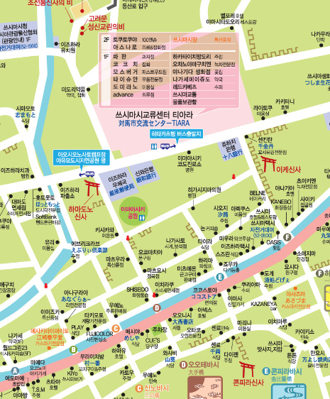
모스버거
위치 : 이즈하라 티아라 1F
영업 : 9:00 ~ 22:00
메뉴 : 햄버거
추천 : 개인 취향별
KIYO 쓰시마버거
위치 : 이즈하라
영업 : 11:30 ~ 19:00
메뉴 : 햄버거
추천 : 쓰시마명물버거

Slide 9
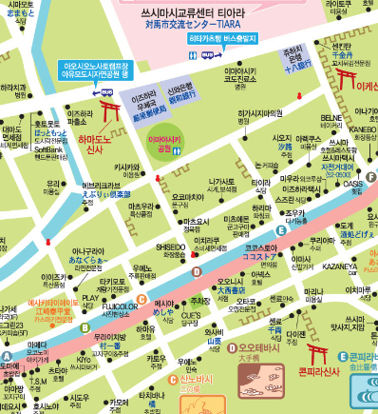
센료
위치 : 이즈하라 시내
영업 : 11:00 ~ 14:00, 17:00 ~ 23:00
메뉴 : 돈까스, 우동, 덮밥, 라멘
추천 : 돈까스정식

Slide 10
관광 정보
이즈하라

Slide 11
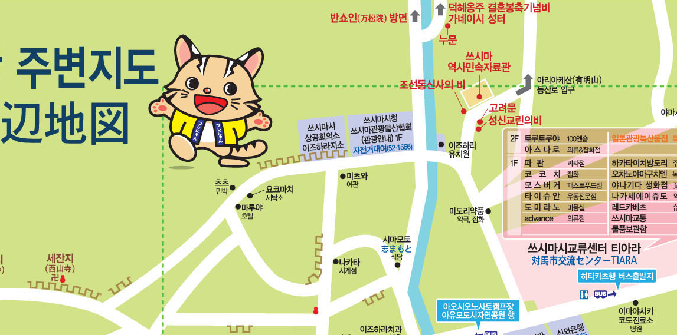
서산사(세잔지)
위치 : 이즈하라 티아라 남쪽 도보 15분
특징 : 조선통신사 숙소로 이용됨. 이즈하라 시내가 내려다보이는 곳.
현재 관광지 및 숙소로 이용 중
제주 양민학살 당시 떠내려온 시체를 안치한 곳

Slide 12
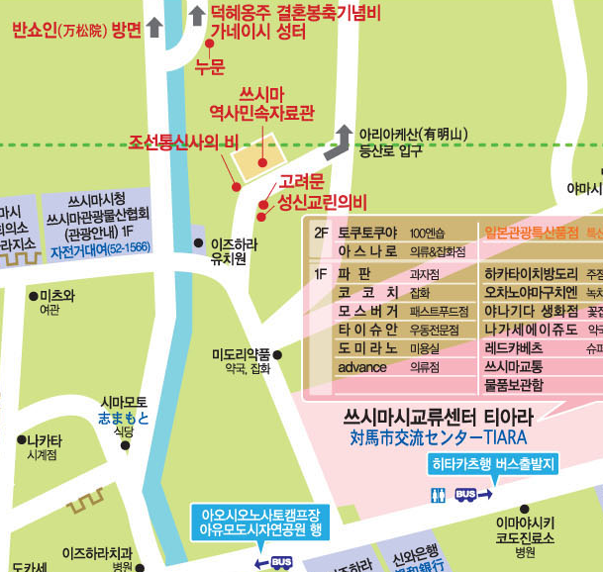
가네이시성터 및 덕혜옹주 결혼봉축기념비
위치 : 이즈하라 티아라 서쪽 도보 10분
특징 : 덕혜옹주는 고종황제의 마지막 딸로 대마도 영주와 결혼을 축하하기 위해
만든 비석
이혼 후 훼손되었다가 대마도부산 직항선박 노선 취항 후 재건
반쇼인
위치 : 누문 옆 골목 이동
요금 : 성인 300円
특징 : 일본 국가사적으로 지정된 절
대마도주 가문의 묘소
132개 돌계단, 삼나무 거목

Slide 13
맛집 정보
히타카츠

Slide 14
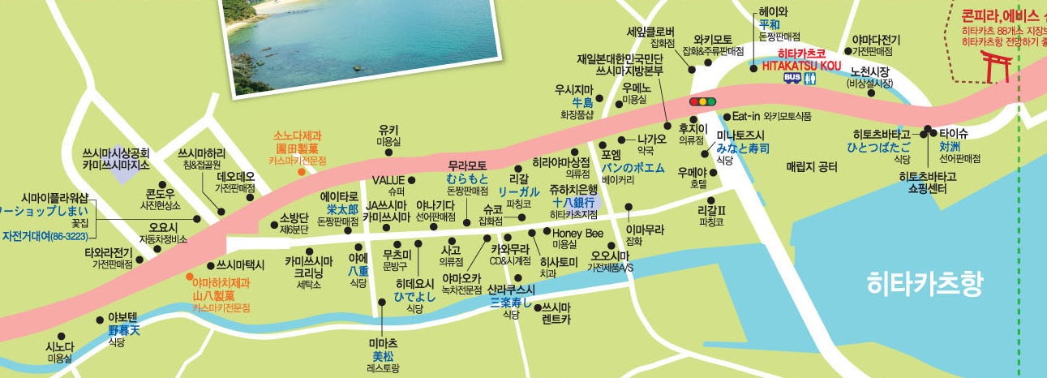
야마하치 제과
야에식당
위치 : 히타카츠
위치 : 히타카츠 (일본 100선 식당)
영업 : 10:00 ~ 20:00
영업 : 10:00 ~ 20:00
메뉴 : 카스카미
메뉴 : 가정식, 새우튀김
추천 : 라멘, 새우튀김

Slide 15
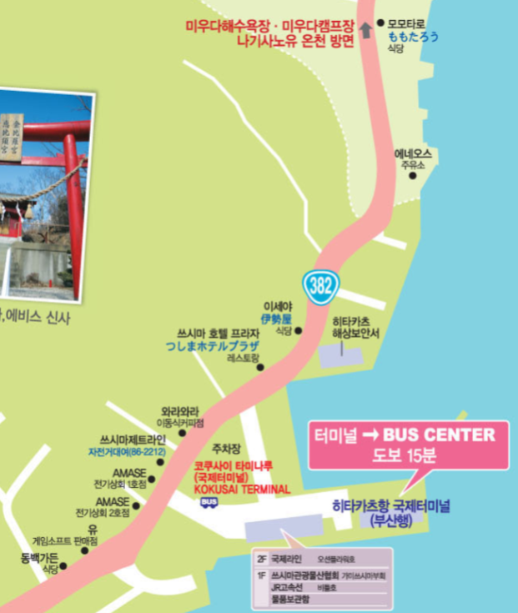
모모타로
위치 : 히타카츠
영업 : 10:00 ~ 20:00
메뉴 : 붕장어
추천 : 붕장어 덮밥

Slide 16
친구야
위치 : 이즈하라, 히타카츠
(1호점) (2호점)
영업 : 10:00 ~ 16:00
메뉴 : 커피, 주류,
햄버거(2호점)
특징 : 와이파이,
자전거렌탈
휴대폰 충전
원화 결재
환전

Slide 17
관광 정보
히타카츠

Slide 18
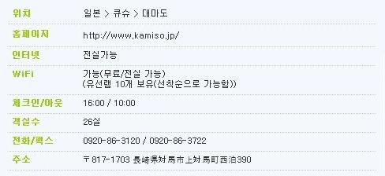
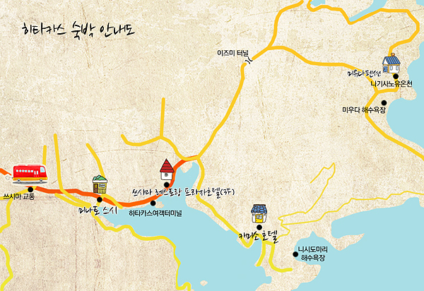
카미소 호텔
선착순 송영있음(개별문의)
대욕장 있음(16:00-22:00, 익일 06:30 시작-아침에는 샤워만 가능, 타월 구비하지 않음)

Slide 19
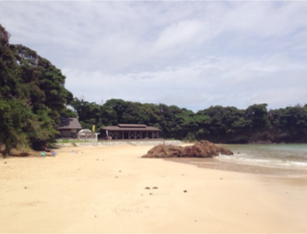
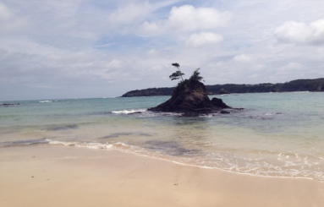
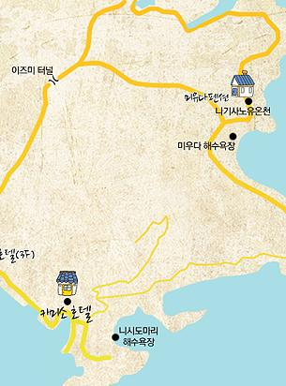
미우다 해변
교통 : 택시 히타키즈항→미우다해변 850円 (10분 內)
특징 : 길이 240m의 흰 모래 해안
일본의 해변 100선에 뽑힌 아름다운 해수욕장
니시도마리 해수욕장
교통 : 카미소호텔 뒷뜰 산책로 통해 도보 5분
특징 : 카미소호텔이 만든 인공 해수욕장

Slide 20
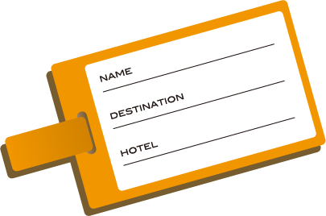
감사 합니다.
Thanks
XENON
Japan Tusima
HOTEL KAMISO

